Slide 1
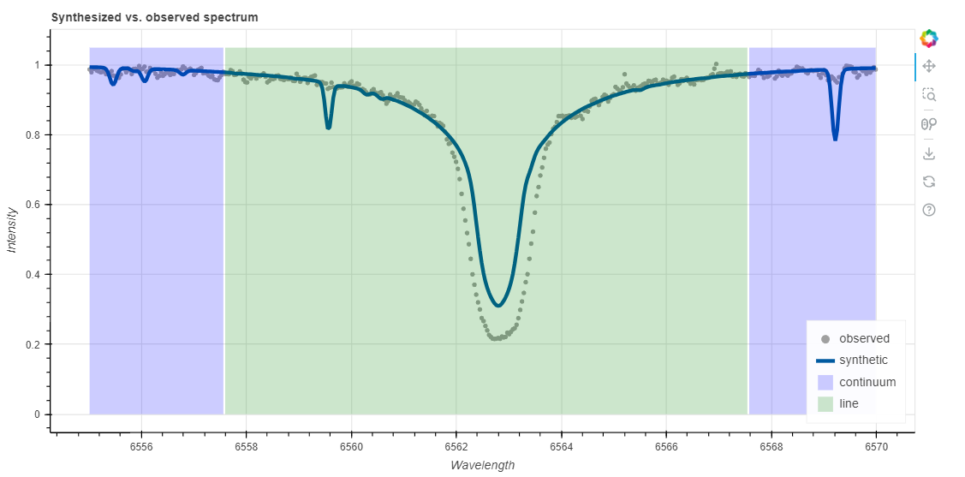
Abundența litiului în stelele vechi
Analiza datelor cu WebSME
Sarcina 1 | Linia de hidrogen
Deschideți spectrul gigantei roșii ID7189 RGB_7189.fits în programul de analiză http://websme.chetec-infra.eu/ Utilizați afișajul spectrului pentru a observa liniile de absorbție individuale. Găsiți linia alfa a hidrogenului (cea mai puternică linie de absorbție din spectru). Afișați-o cu un interval maxim de lungimi de undă de 15 Å. Utilizați acest interval de lungimi de undă pentru analize ulterioare.
Următorii parametri au fost determinați pentru stea: Temperatura T_{eff} = 5100 K accelerația gravitațională log(g) = 2,55 Viteza radială v_{rad} = 0 km/s Determinați parametrii steliști necunoscuți rămași pentru gama de lungimi de undă utilizată utilizând instrumentul online (estimare inițială).
Fig.: O potrivire a liniei de hidrogen cu monh = -1.25
Observați valoarea pe care programul a determinat-o pentru metalicitate. Acum stabiliți singur valoarea metalicității și încercați valori între -4 și 0. (Lăsați v_{mic} , v_{mac} și v_{sini} nedefinite pentru această sarcină și pentru următoarele). Cum se schimbă spectrul în funcție de diferitele valori ale metalicității? Încercați și dumneavoastră și determinați o valoare pentru metalicitate care să fie cât mai exactă posibil. (Valoarea la care spectrul calculat se potrivește cel mai bine cu datele măsurate). Efectuați o căutare pe internet cu privire la termenul metalicitate și apoi completați coloana Metalicitate din tabelul "Parametrii stelare".
Sarcina 2 | Liniile de calciu
Afișați acum intervalul 6160 - 6175 Å (linii de calciu). Utilizați metalicitatea pe care ați determinat-o. Sunteți mulțumit de potrivire? Dacă nu, ajustați valoarea metalicității.
Modificați acum valorile pentru vrad, Teff și log(g) pentru a afla cum influențează acestea spectrul. Completați coloanele din tabelul "Parametrii stelare" (dacă este necesar, căutați pe internet)
După ce sunteți mulțumit de spectru, determinați abundența de calciu pentru această zonă. Introduceți valorile în tabelul de măsurare "Măsurarea calciului" de pe panoul online.
Sarcina 3 | Abundența litiului
Determinați parametrii stelare și abundența litiului pentru stelele care v-au fost atribuite și apoi introduceți-le în tabelul "Măsurarea litiului". Vă rugăm să rețineți:
Utilizați numai liniile 6707.76 Å și 6707.91 Å pentru a determina abundența litiului
Utilizați linia de hidrogen sau alte zone cu linii puternice pentru a determina parametrii cu mult înainte de a măsura litiul. Linia litiului este de obicei foarte slabă. Aceasta înseamnă că parametrii trebuie să fie bine determinați pentru o măsurare precisă.
Pentru linia litiului, lucrul cu un interval de lungimi de undă de max. 3 Å este suficientă.
Materiale create de Hannes Nitsche Creative Commons Attribution-ShareAlike 4.0 International (CC-BY-SA 4.0)

